Slide 1

Presenter name

Slide 2
ΠΥΡΗΝΙΚΗ ΑΣΦΑΛΕΙΑ, ΔΙΠΛΩΜΑΤΙΑ ΚΑΙ ΠΟΛΙΤΙΚΗ
Δρ. Σοφοκλής Σοφοκλέους
Πυρηνικός Ιατρός
Member of IPPNW
Senior Fellow Κυπριακού Κέντρου Ευρωπαϊκών και Διεθνών Υποθέσεων

Slide 3
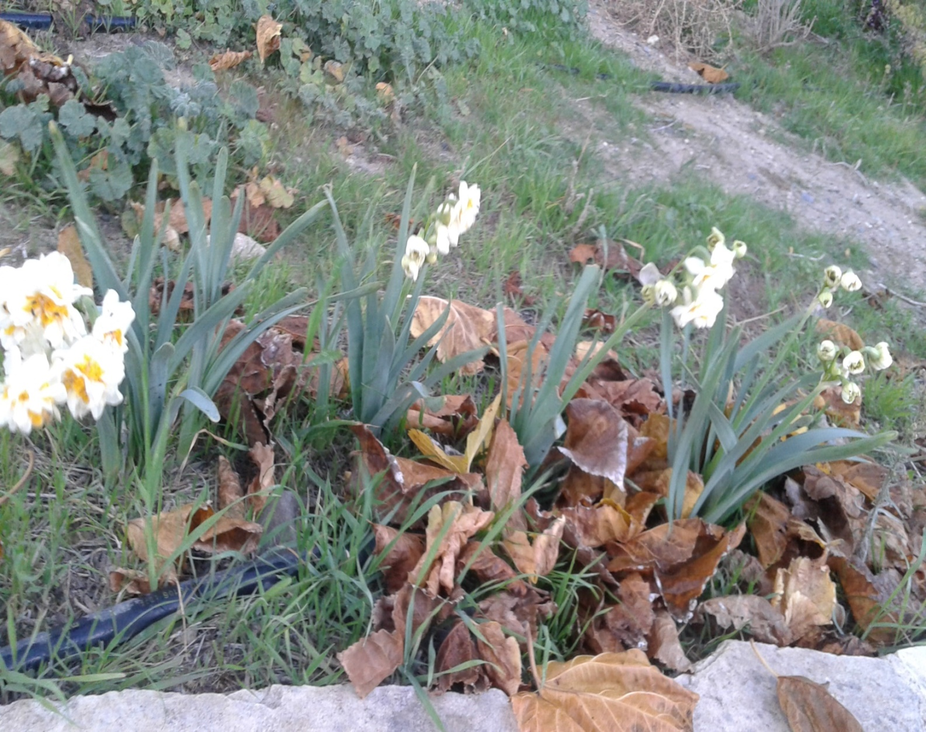
Ματσικόριδα = Νάρκισσος ο ταζέττιος

Slide 4
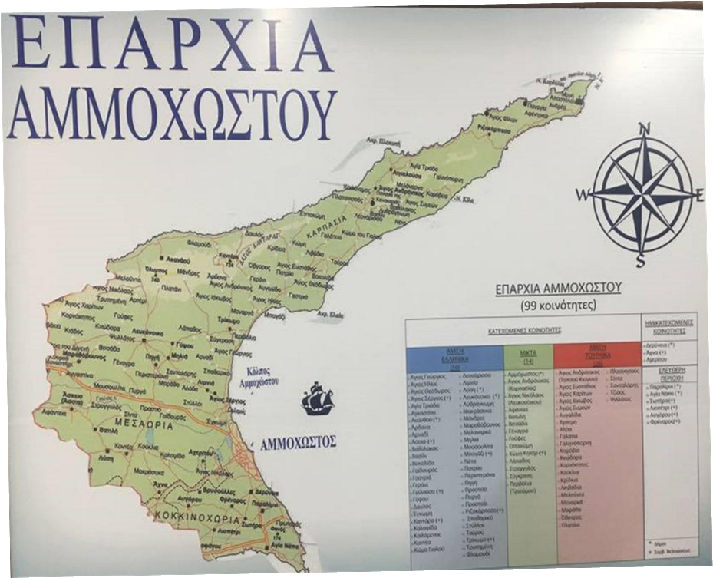
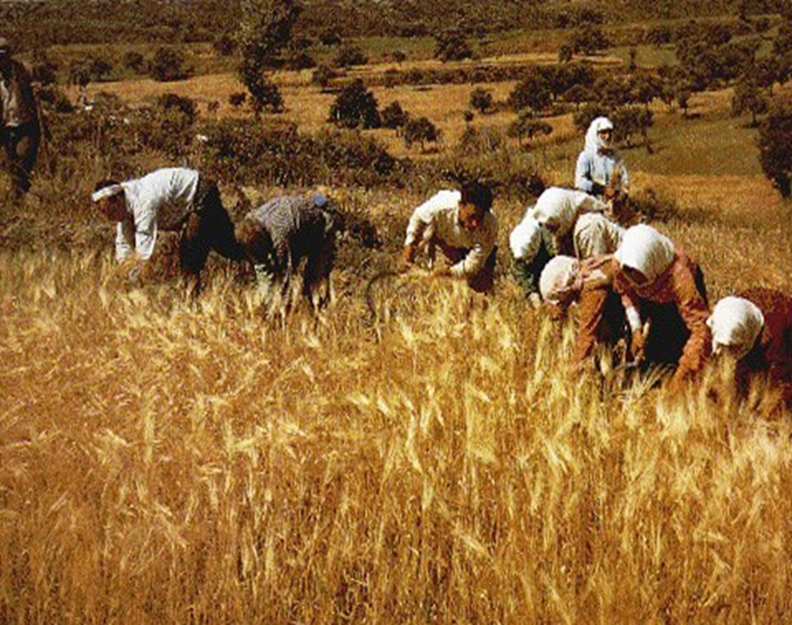
Μουσουλιτα, ΑΜΜΟΧΩΣΤΟΥ

Slide 5
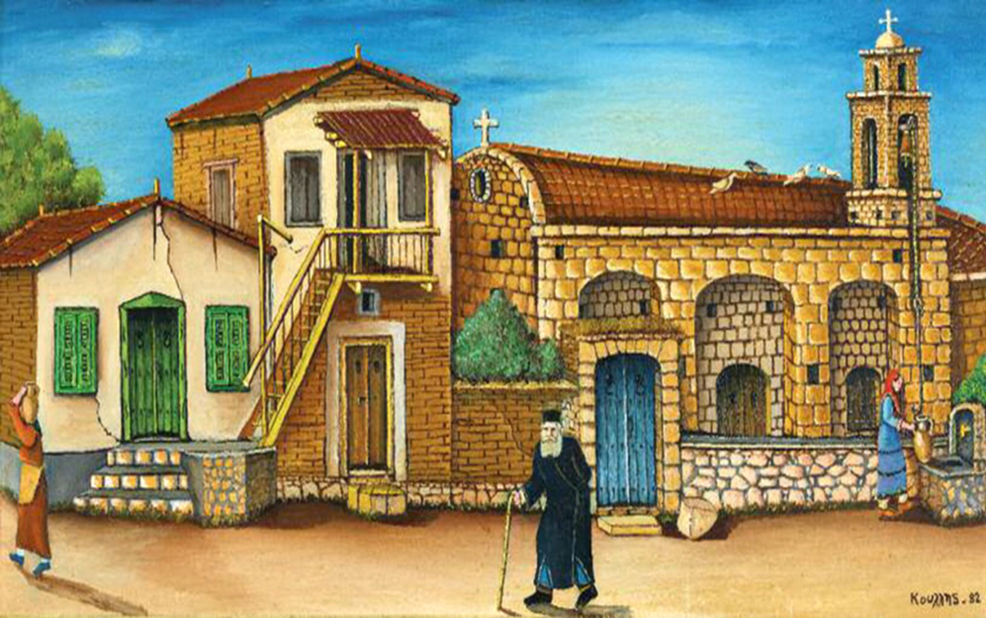
Εκκλησία Αποστόλου Λουκά και Δημοτικό Σχολείο

Slide 6
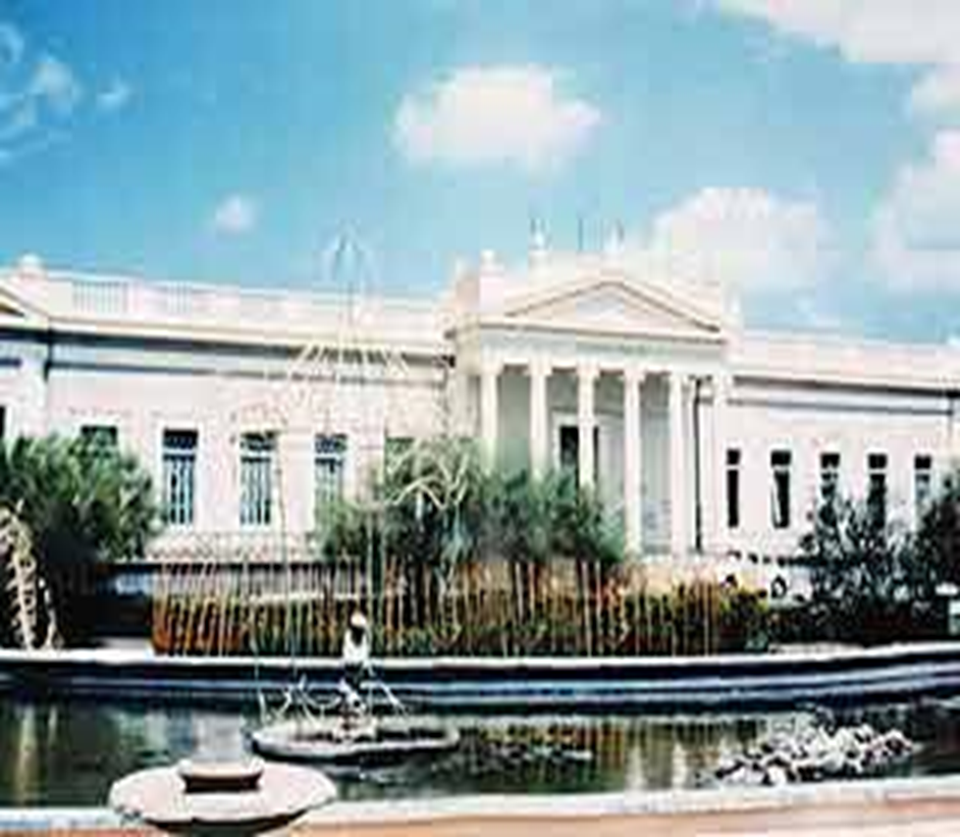
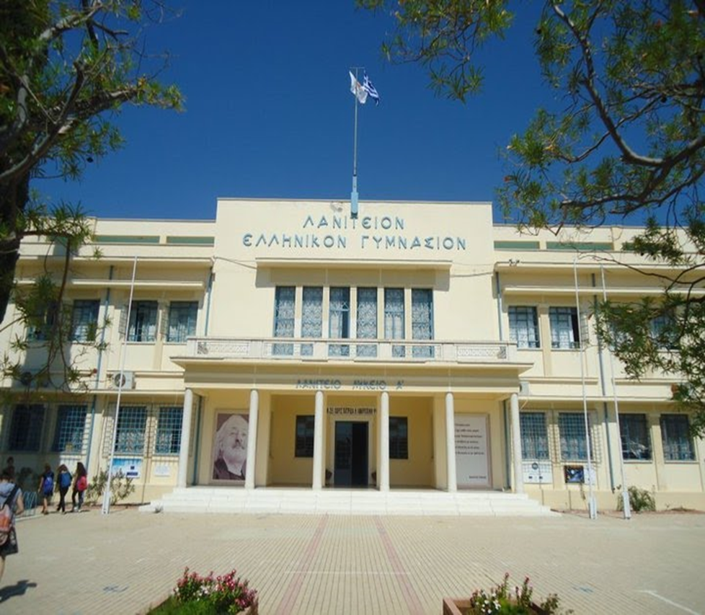
Α’ ΓΥΜΝΑΣΙΟΝ ΑΡΡΕΝΩΝ ΑΜΜΟΧΩΣΤΟΥ
ΛΑΝΙΤΕΙΟΝ ΕΛΛΗΝΙΚΟΝ ΓΥΜΝΑΣΙΟΝ

Slide 7
ΠΥΡΗΝΙΚΗ ΑΣΦΑΛΕΙΑ, ΔΙΠΛΩΜΑΤΙΑ ΚΑΙ ΠΟΛΙΤΙΚΗ
ΠΕΡΙΕΧΟΜΕΝΑ
ΡΑΔΙΕΝΕΡΓΕΙΑ: Ιστορική Ανασκόπηση, Εφαρμογές, Κίνδυνοι, Αντιδράσεις
Atoms for Peace, Διεθνής Υπηρεσία Ατομικής Ενέργειας, IAEA
ΠΥΡΗΝΙΚΑ ΟΠΛΑ: Σημερινή Κατάσταση
ΠΥΡΗΝΙΚΗ ΟΜΠΡΕΛΛΑ και «αμοιβαία εξασφαλισμένη καταστροφή» ή MAD
ΠΥΡΗΝΙΚΗ ΔΙΠΛΩΜΑΤΙΑ: Ιστορική Ανασκόπηση
Τα παραδείγματα της ΒΟΡΕΙΑΣ ΚΟΡΕΑΣ και του ΙΡΑΝ
ΠΥΡΗΝΙΚΟ ΔΟΓΜΑ
ΠΥΡΗΝΙΚΗ ΑΣΦΑΛΕΙΑ: O ρόλος της Επιστήμης
ΔΙΕΘΝΕΙΣ ΣΥΝΘΗΚΕΣ ΜΕΙΩΣΗΣ ΠΥΡΗΝΙΚΩΝ ΟΠΛΩΝ, NPT, INF, CTBT, TPNW
Η ΟΡΓΑΝΩΣΗ CTBTΟ
ΜΕΘΟΔΟΙ ΕΠΙΤΗΡΗΣΗΣ, ΤΕΧΝΙΚΑ ΣΥΣΤΗΜΑΤΑ, ΠΟΛΙΤΙΚΕΣ
ΠΥΡΗΝΙΚΟΙ ΣΤΑΘΜΟΙ ΠΑΡΑΓΩΓΗΣ ΗΛΕΚΤΡΙΚΗΣ ΕΝΕΡΓΕΙΑΣ
Το Άκκουγιου και εμείς

Slide 8
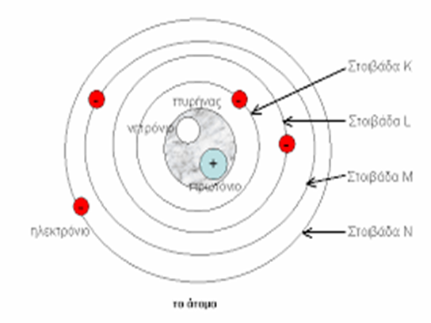
ΡΑΔΙΕΝΕΡΓΕΙΑ: ΙΣΤΟΡΙΚΗ ΑΝΑΣΚΟΠΗΣΗ
Ραδιενέργεια είναι το φαινόμενο της εκπομπής ηλεκτρομαγνητικής ακτινοβολίας ή σωματιδίων
από τους πυρήνες ορισμένων χημικών στοιχείων, τα οποία ονομάζονται ραδιενεργά.
Γάλλος Φυσικός Ανρί Μπεκερέλ, 1896
Ζεύγος Κιουρί, 1898
Οι Ράδερφορντ και Σόντυ, 1902:
Πηγή της εκπεμπόμενης ενέργειας είναι η μερική διάσπαση των ατόμων,
εκσφενδονίζοντας τεμάχιο του πυρήνα και μεταστοιχείωση σε άλλο άτομο.
Τα σωματίδια: άλφα, βήτα και γάμμα
Η ραδιενέργεια διακρίνεται σε Φυσική και σε Τεχνητή.
Στη φύση υπάρχουν περίπου 300 ραδιενεργά νουκλίδια

Slide 9
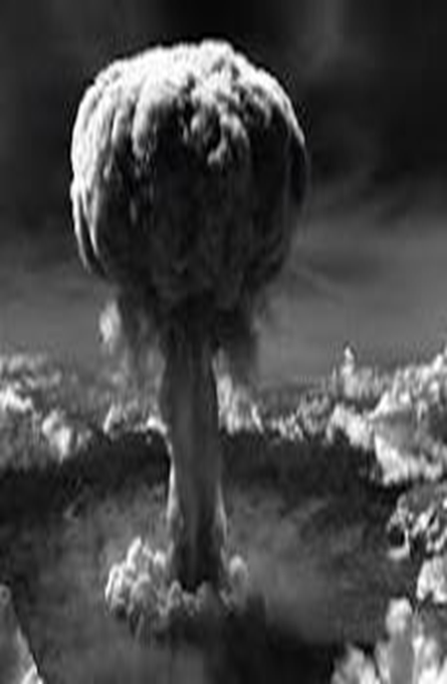
Οι οξείες (ΘΑΝΑΤΟΣ) και χρόνιες (ΚΑΡΚΙΝΟΣ) επιπτώσεις της έκθεσης σε ιονίζουσα ακτινοβολία, οι οποίες αρχικά δεν ήταν γνωστές, γίνονται με την πάροδο του χρόνου και την αύξηση της γνώσης, όλο και πιο κατανοητές.
Κατανοώντας τη δυναμική της ανακάλυψης, οι επιστήμονες άρχισαν να μελετούν την πυρηνική ενέργεια για να αναπτύξουν την ατομική βόμβα για στρατιωτική χρήση, ιδιαίτερα μετά την έναρξη του Β’ Παγκοσμίου Πολέμου.
Εφαρμογές
Ατομική βόμβα: Λειτουργεί με πυρηνικά υλικά (όπως το ουράνιο, πλουτώνιο) και βασίζεται στην αλυσιδωτή αντίδραση (μη ελεγχόμενη πυρηνική σχάση).
Ένας βαρύς ραδιενεργός πυρήνας βομβαρδίζεται με νετρόνια και εκλύει ενέργεια, δημιουργεί άλλους πιο ελαφριούς πυρήνες και νετρόνια.
Ειρηνική χρήση ραδιενέργειας:
Παραγωγή ηλεκτρικής ενέργειας
Διάγνωση και θεραπεία ασθενειών (πυρηνική ιατρική)
Συντήρηση και έλεγχος ποιότητας τροφίμων
Δημιουργία ανθεκτικών φυτών
Στείρωση εντόμων
Εντοπισμός αδύνατων σημείων σε σωλήνες παροχής, σκυρόδεμα κ.ά.

Slide 10
ΒΡΑΒΕΙΟ NOBEL: Ατομική Φυσική, Πυρηνικές Επιστήμες και Ατομική βόμβα
Δεν έχει απονεμηθεί Βραβείο Νόμπελ για την ανάπτυξη - κατασκευή της ίδιας της ατομικής βόμβας.
Η δημιουργία της συνδέεται με το έργο αρκετών επιστημόνων, πολλοί από τους οποίους είχαν αξιοσημείωτες επιδόσεις και διασυνδέσεις με το Βραβείο Νόμπελ:
Albert Einstein: Τιμήθηκε με το Βραβείο Νόμπελ Φυσικής το 1921 για την εξήγηση του φωτοηλεκτρικού φαινομένου. Ωστόσο το 1939, ο Αϊνστάιν υπέγραψε μια επιστολή προς τον Πρόεδρο των ΗΠΑ, Franklin D. Roosevelt (γραμμένο από τον Φυσικό Leo Szilard) παροτρύνοντας τις ΗΠΑ να αναπτύξουν πυρηνικά όπλα.
«Ήταν ένα μεγάλο λάθος στη ζωή μου».
J. Robert Oppenheimer: Γνωστός ως «Πατέρας της Ατομικής βόμβας» για τον ρόλο του στην ηγεσία του Manhattan Project, δεν τιμήθηκε με το Βραβείο Νόμπελ. Αργότερα στη δεκαετία του 1950, οι πολιτικές του πεποιθήσεις οδήγησαν στην απώλεια της άδειας ασφαλείας του κατά τη διάρκεια του Red Scare (Μακαρθισμός).
Linus Pauling: Το 1962, τιμήθηκε με το Νόμπελ Ειρήνης (και όχι το Νόμπελ Χημείας) για τις προσπάθειές του να προωθήσει τον πυρηνικό αφοπλισμό.

Slide 11
Ηθικά και Πολιτικά ερωτήματα
Πολλοί από τους επιστήμονες που συνέβαλαν στην ανάπτυξη της βόμβας εξέφρασαν αργότερα τη λύπη τους ή την ηθική τους ανησυχία για τη χρήση της, κυρίως ο Oppenheimer.
Πίστευαν ότι η δημιουργία της βόμβας, ενώ ήταν επιστημονικό επίτευγμα, θα είχε καταστροφικές συνέπειες.
Οι ηθικές και πολιτικές προεκτάσεις των ατομικών όπλων εξακολουθούν να αποτελούν πηγή προβληματισμού στην επιστημονική κοινότητα.
Αμέσως μετά τη χρήση των πυρηνικών βομβών στη Χιροσίμα και το Ναγκασάκι, τον Αύγουστο του 1945 επιστήμονες οι οποίοι γνώριζαν τις καταστροφικές συνέπειες τους, εξέφρασαν την αντίθεσή τους στην εξέλιξη αυτή:
Russel-Einstein Manifesto, Ιούλιος 1955
Physikalische Blätter, Die Göttinger Erklärung, 1957 (Physical Sheets, The Göttinger Declaration)
Διασκέψεις Pugwash «για την Επιστήμη και τις Παγκόσμιες Υποθέσεις», 1957

Slide 12
"Atoms for Peace"
Τίτλος μιας ομιλίας που εκφώνησε ο Πρόεδρος των ΗΠΑ, Dwight D. Eisenhower στη Γενική Συνέλευση του ΟΗΕ, στη Νέα Υόρκη στις 8 Δεκεμβρίου 1953.
«Αισθάνομαι την ώθηση να μιλήσω σήμερα σε μια γλώσσα που κατά μία έννοια είναι καινούργια – μια γλώσσα που εγώ, που έχω περάσει τόσο μεγάλο μέρος της ζωής μου στο στρατιωτικό επάγγελμα, θα προτιμούσα να μην χρησιμοποιήσω ποτέ. Αυτή η νέα γλώσσα είναι η «γλώσσα του ατομικού πολέμου».
Το Atoms for Peace δημιούργησε το ιδεολογικό υπόβαθρο για τη δημιουργία του Διεθνούς Οργανισμού Ατομικής Ενέργειας και της Συνθήκης για τη Μη Διάδοση των Πυρηνικών Όπλων, αλλά έδωσε επίσης πολιτική κάλυψη στις ΗΠΑ για τη δημιουργία πυρηνικών όπλων την εποχή του Ψυχρού Πολέμου.
Έρευνα του Matthew Fuhrmann, Καθηγητή στο Τέξας, έχει συνδέσει τη μη στρατιωτική πυρηνική συνεργασία με τα προγράμματα ανάπτυξης πυρηνικών όπλων.
Η τεχνολογία, η τεχνογνωσία και τα υλικά που χρησιμοποιούνται και παράγονται από μη στρατιωτική πυρηνική εφαρμογή, διευκόλυναν τη συνέχιση προγραμμάτων πυρηνικών όπλων.
ΣΥΓΚΟΙΝΩΝΟΥΝΤΑ ΔΟΧΕΙΑ

Slide 13
ΠΥΡΗΝΙΚΑ ΟΠΛΑ - ΣΗΜΕΡΙΝΗ ΚΑΤΑΣΤΑΣΗ
Status of World Nuclear Forces 03/2024

Slide 14
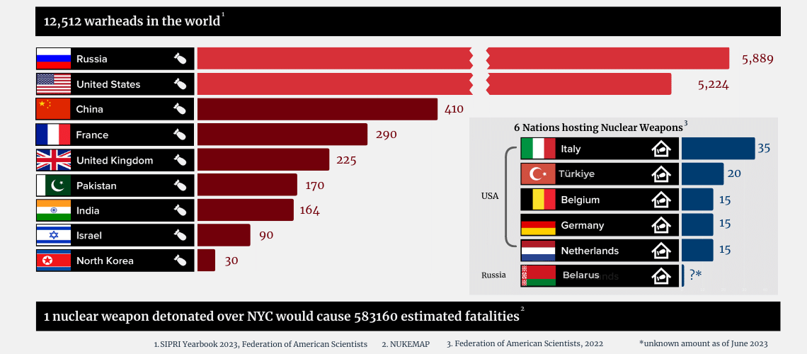
ΠΟΙΟΙ ΚΑΤΕΧΟΥΝ ΠΥΡΗΝΙΚΑ ΟΠΛΑ;
Οι Ηνωμένες Πολιτείες διατηρούν τον επιχειρησιακό έλεγχο αυτών των όπλων, βοηθώντας στην εφαρμογή του πυρηνικού σχεδιασμού / δόγματος των ΗΠΑ.
Το 2023, ο Πρόεδρος της Λευκορωσίας, Αλεξάντερ Λουκασένκο, ανήγγειλε ότι η χώρα του είχε αρχίσει να παραλαμβάνει ρωσικά τακτικά πυρηνικά όπλα.
Είκοσι οκτώ χώρες «υποστηρίζουν» την κατοχή και χρήση πυρηνικών όπλων επιτρέποντας την πιθανή χρήση πυρηνικών όπλων για λογαριασμό τους.

Slide 15
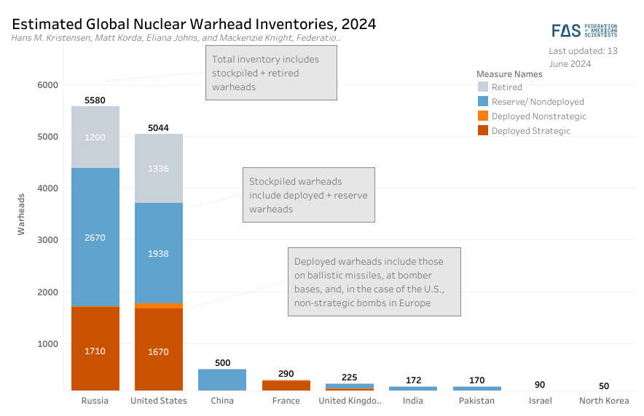

Slide 16
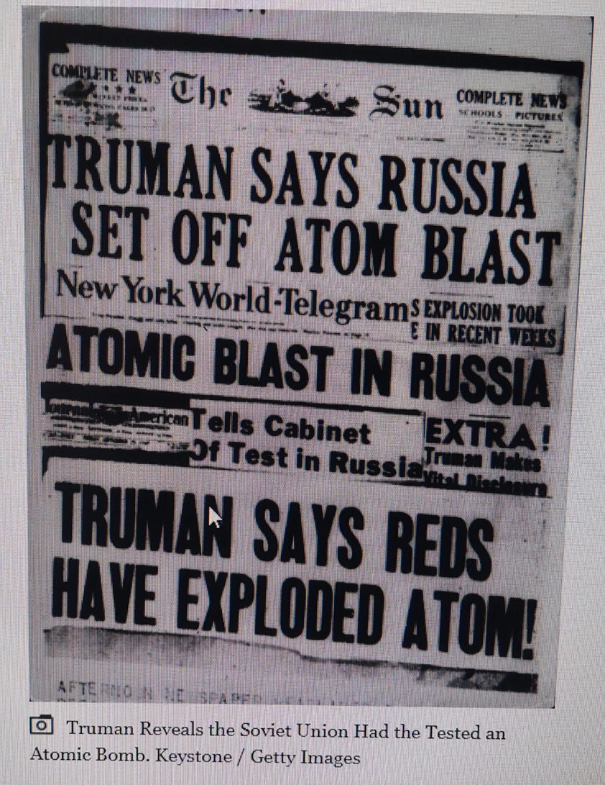

Slide 17
ΑΤΟΜΙΚΗ ΚΑΙ ΠΥΡΗΝΙΚΗ ΔΙΠΛΩΜΑΤΙΑ
ΑΡΧΙΚΑ
Ο Oρος "ατομικH διπλωματIα" αναφEρεται σε απOπειρες χρHσης της απειλHς πυρηνικοY Oπλου για την επIτευξη διπλωματικΩν στΟχων.
ΜετΑ την πρΩτη επιτυχημΕνη δοκιμΗ και χρΗση της ατομικΗς βΟμβας το 1945, οι αξιωματοΥχοι των ΗΠΑ εξΕτασαν τα πιθανΑ μη στρατιωτικΑ οφΕλη που θα μποροΥσαν να προκΥψουν από το αμερικανικΟ πυρηνικΟ μονοπΩλιο.
ΑΚΟΛΟΥΘΩΣ
Η πυρηνικΗ διπλωματΙα αναφΕρεται στην απειλΗ χρΗσης πυρηνικΩν Οπλων ως κεντρικΟ στοιχεΙο στις διεθνεΙς διαπραγματεΥσεις και σχΕσεις.
ΣΗΜΕΡΑ
Η πυρηνικΗ διπλωματΙα εΙναι Ενα κρΙσιμο εργαλεΙο για την πλοΗγηση στο περΙπλοκο γεωπολιτικΟ τοπΙο και την πρΟληψη της πυρηνικΗς καταστροφΗς.
ΜΕΛΛΟΝΤΙΚΑ
Η χρΗση της επιστημονικΗς γνΩσης στη ΔΙΠΛΩΜΑΤΙΑ για μεΙωση του κινδΥνου ΧΡΗΣΗΣ ΠΥΡΗΝΙΚΩΝ.

Slide 18
Ματαιότητα της ατομικής διπλωματίας, Mutual assured destruction MAD
Στα μέσα της δεκαετίας του 1960, γίνεται εμφανής η απόλυτη ματαιότητα της ατομικής διπλωματίας.
Τα πυρηνικά οπλοστάσια των Ηνωμένων Πολιτειών και της Σοβιετικής Ένωσης είχαν γίνει ουσιαστικά ίσα, τόσο σε μέγεθος όσο και σε καταστροφική δύναμη.
Στην πραγματικότητα, η ασφάλεια και των δύο εθνών, καθώς και η παγκόσμια διατήρηση της ειρήνης, εξαρτήθηκαν από μια αρχή που ονομάζεται «αμοιβαία εξασφαλισμένη καταστροφή» ή Mutual assured destruction MAD.
Δεδομένου ότι, τόσο οι Ηνωμένες Πολιτείες όσο και η Σοβιετική Ένωση γνώριζαν ότι οποιοδήποτε πρώτο πυρηνικό χτύπημα πλήρους κλίμακας θα είχε ως αποτέλεσμα τον πλήρη αφανισμό και των δύο χωρών, ο πειρασμός για χρήση πυρηνικών όπλων κατά τη διάρκεια μιας σύγκρουσης μειώθηκε σημαντικά.
Καθώς η κοινή γνώμη και η πολιτική θέση κατά της χρήσης ή ακόμη και της απειλής χρήσης πυρηνικών όπλων γινόταν όλο και πιο δυνατή και επιδρούσε, τα όρια της ατομικής διπλωματίας έγιναν εμφανή.
Η ατομική διπλωματία συνέτεινε σημαντικά στην αποτροπή του σεναρίου του MAD αρκετές φορές μετά τον Β' Παγκόσμιο Πόλεμο. Σήμερα σπάνια εφαρμόζεται.

Slide 19
Πυρηνική διπλωματία: Το παράδειγμα της ΒΟΡΕΙΑΣ ΚΟΡΕΑΣ
Το Συμφωνημένο Πλαίσιο μεταξύ των Ηνωμένων Πολιτειών και της Βόρειας Κορέας υπογράφηκε στις 21 Οκτωβρίου 1994, και αποτέλεσε μια τολμηρή εφαρμογή της πυρηνικής διπλωματίας.
Η Συμφωνία καλούσε τη Βόρεια Κορέα
να παγώσει τη λειτουργία του αντιδραστήρα 5 MW στο Yongbyon, επειδή υπήρχαν υποψίες ότι ήταν μέρος ενός μυστικού πυρηνικού στρατιωτικού Προγράμματος (δηλ. με δυνατότητες παραγωγής πλουτωνίου).
να σταματήσει την κατασκευή δύο παρόμοιων με τον πρώτο αντιδραστήρων, 50 και 20 MW, με αντάλλαγμα δύο πυρηνικούς αντιδραστήρες, οι οποίοι δεν θα είχαν τη δυνατότητα παραγωγής πλουτωνίου.
Η Συμφωνία καλούσε τις Ηνωμένες Πολιτείες
να προμηθεύσουν τη Βόρεια Κορέα με μαζούτ εν αναμονή της κατασκευής των αντιδραστήρων.
Δημιουργήθηκε μια διεθνής κοινοπραξία ο KEDO με σκοπό την εφαρμογή της συμφωνίας.
Το Συμφωνημένο Πλαίσιο τερμάτισε μια κρίση 18 μηνών όταν η Βόρεια Κορέα ανακοίνωσε την πρόθεσή της να αποσυρθεί από τη Συνθήκη μη διάδοσης των πυρηνικών όπλων του 1970 (NPT), βάσει της οποίας δεσμεύτηκε να μην αναπτύξει πυρηνικά όπλα.
Το Συμφωνημένο Πλαίσιο πέτυχε
να παγώσει προσωρινά τις πυρηνικές δραστηριότητες της Βόρειας Κορέας
και να τις θέσει υπό την εγγύηση και τον έλεγχο του Διεθνούς Οργανισμού Ατομικής Ενέργειας (IAEA).
Παρόλο που ήταν προβληματικό από την αρχή, βασικά στοιχεία του Συμφωνημένου Πλαισίου εφαρμόζονταν μέχρι την ουσιαστική κατάρρευσή του το 2003.

Slide 20
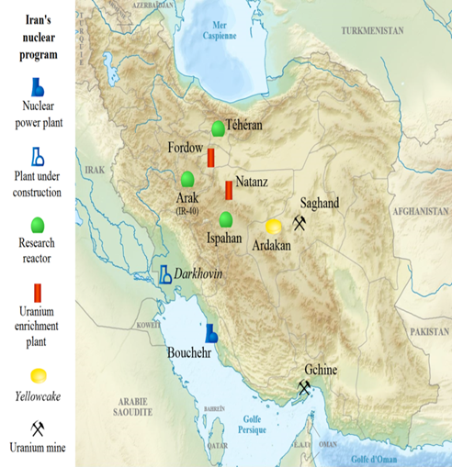
Η ιστορία επαναλαμβάνεται στο Ιράν
Τα θεμέλια για το Πυρηνικό πρόγραμμα του Ιράν τέθηκαν στις 5 Μαρτίου 1957, στα πλαίσια του
προγράμματος Atoms for Peace. Περιλάμβανε αρκετές ερευνητικές εγκαταστάσεις, έναν
ερευνητικό αντιδραστήρα, δύο ορυχεία και τρεις μονάδες εμπλουτισμού ουρανίου.
Το 1970, το Ιράν επικύρωσε τη Συνθήκη Μη Διάδοσης των Πυρηνικών Όπλων,
καθιστώντας το πυρηνικό του πρόγραμμα θέμα για τη Διεθνή Οργάνωση Ατομικής Ενέργειας
ΕΝ ΤΩ ΜΕΤΑΞΥ ΠΟΛΛΑ ΣΥΝΕΒΗΚΑΝ ……
Στις 27 Αυγούστου 2023, ο επικεφαλής πυρηνικής ενέργειας του Ιράν, επιβεβαίωσε τη συνέχιση
των δραστηριοτήτων εμπλουτισμού ουρανίου. Ακολούθησαν αναφορές ότι το Ιράν επιβράδυνε
τον εμπλουτισμό ουρανίου κατά 60%, μετριάζοντας έτσι τις εντάσεις και αναζωογόνησε τις
σχετικές πυρηνικές συνομιλίες με τις ΗΠΑ.
Στην έκθεση του Οκτωβρίου 2023, η ΔΟΑΕ δήλωσε ότι το Ιράν εκτιμάται ότι αύξησε περαιτέρω τα αποθέματα εμπλουτισμένου ουρανίου κατά είκοσι δύο φορές σε σχέση με το συμφωνηθέν όριο του JCPOA του 2015.
Η ΔΟΑΕ σημείωσε ότι το Ιράν συνέχισε να αντιτίθεται στις επιθεωρήσεις του πυρηνικού του προγράμματος και ότι αρκετοί επιθεωρητές είχαν αποκλειστεί από το Ιράν, μια κίνηση που καταδικάστηκε από τον οργανισμό.
Στις 22 Νοεμβρίου 2024, το Ιράν ανακοίνωσε ότι θα κατασκευάσει νέες προηγμένες φυγόκεντρες, αφού ο ΔΟΑΕ καταδίκασε τη μη συμμόρφωση και τη μυστικότητα των Ιρανών.
ΠΟΣΟ ΚΟΝΤΑ ΒΡΙΣΚΕΤΑΙ ΣΤΗΝ ΠΥΡΗΝΙΚΗ ΒΟΜΒΑ?

Slide 21
ΠΥΡΗΝΙΚΟ ΔΟΓΜΑ των πέντε (5) ΣΥΜΒΟΥΛΙΟΥ ΑΣΦΑΛΕΙΑΣ ΟΗΕ
ΗΠΑ να αποτρέψουν την πυρηνική επίθεση κατά των ΗΠΑ, των συμμάχων και εταίρων τους. Οι ΗΠΑ θα εξέταζαν τη χρήση πυρηνικών όπλων μόνο σε ακραίες συνθήκες για να υπερασπιστούν τα ζωτικά συμφέροντα των Ηνωμένων Πολιτειών, των συμμάχων και εταίρων τους. Οι Ηνωμένες Πολιτείες αρνήθηκαν να υιοθετήσουν μια πολιτική μη πρώτης χρήσης και λένε ότι «διατηρούν το δικαίωμα πρώτης χρήσης σε περίπτωση σύγκρουσης».
ΡΩΣΙΑ Το αναθεωρημένο δόγμα διευρύνει τους όρους της Ρωσίας για χρήση πυρηνικών όπλων. Η Μόσχα είναι πλέον έτοιμη να χρησιμοποιήσει πυρηνικά όπλα ως αντίποινα σε πυρηνικές επιθέσεις, καθώς και σε συμβατικές επιθέσεις που απειλούν την κυριαρχία ή την εδαφική ακεραιότητα της Ρωσίας ή της Λευκορωσίας. Οποιαδήποτε επίθεση εναντίον της Ρωσίας από ένα κράτος που είναι μέλος ενός συνασπισμού θα θεωρηθεί από τη Μόσχα ως επιθετικότητα από ολόκληρο τον συνασπισμό.
Η γαλλική πυρηνική αποτροπή θεωρείται αυστηρά αμυντική. Έχει σχεδιαστεί για να προστατεύει τα ζωτικά συμφέροντα της χώρας και να διασφαλίζει την κυριαρχία και την ελευθερία δράσης της, με θεμελιώδη σκοπό να αποτρέψει έναν μεγάλο πόλεμο που θα απειλούσε αυτά τα ζωτικά συμφέροντα.
Η πυρηνική αποτροπή του ΗΒ είναι επιχειρησιακά ανεξάρτητη. Το ενδεχόμενο χρήσης πυρηνικών εξετάζεται μόνο σε ακραίες συνθήκες αυτοάμυνας, συμπεριλαμβανομένης της άμυνας των συμμάχων στο ΝΑΤΟ.
Η Κίνα έχει επιμείνει στην αρχή της περιορισμένης ανάπτυξης πυρηνικών όπλων, αποδίδοντας μεγάλη σημασία στην οικοδόμηση μιας μικρής και αποτελεσματικής στρατηγικής πυρηνικής πυραυλικής δύναμης. Η Κίνα δεν επιδιώκει την υπεροχή των αριθμών στην πυρηνική της δύναμη και δεν θα ήθελε να έχει πυρηνικό ανταγωνισμό με άλλες χώρες.

Slide 22
NOBEL PEACE PRIZE
Πολλαπλές προσπάθειες για την μη διάδοση των πυρηνικών όπλων συνεχίζονται και βρήκαν αναγνώριση
Το βραβείο Νόμπελ Ειρήνης απονεμήθηκε:
1982, Alva Myrdal of Sweden and Alfonso García Robles, υπεράσπιση πυρηνικού αφοπλισμού, Λατινική Αμερική.
1985 International Physicians for the Prevention of Nuclear War (IPPNW): για τις προσπάθειές τους να αποτρέψουν τον πυρηνικό πόλεμο.
Το 1995 Joseph Rotblat and the Pugwash Conferences on Science and World Affairs: για τις προσπάθειές τους να μειώσουν τον ρόλο που διαδραματίζουν τα πυρηνικά όπλα στη διεθνή πολιτική.
Το 2017 International Campaign to Abolish Nuclear Weapons (ICAN): για το έργο τους να επιστήσουν την προσοχή στις καταστροφικές συνέπειες οποιασδήποτε χρήσης πυρηνικών όπλων και για τις πρωτοποριακές προσπάθειές τους να επιτύχουν μια απαγόρευση τέτοιων όπλων βάσει συνθηκών. Έχουν συνεισφέρει σημαντικά στην κατανόηση και την ειρηνική χρήση της πυρηνικής ενέργειας, καθώς και στις προσπάθειες για την προώθηση του πυρηνικού αφοπλισμού.
Το 2024 στον Ιαπωνικό οργανισμό Nihon Hidankyo από επιζώντες των ατομικών βομβών σε Χιροσίμα και Ναγκασάκι, για τις προσπάθειές του να επιτύχει έναν κόσμο χωρίς πυρηνικά όπλα και για τον ρόλο του στην ανάπτυξη ενός διεθνούς «πυρηνικού ταμπού», το οποίο στιγματίζει τη χρήση πυρηνικών όπλων ως ηθικά απαράδεκτη.

Slide 23
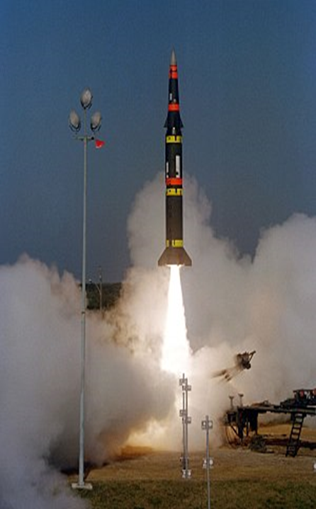
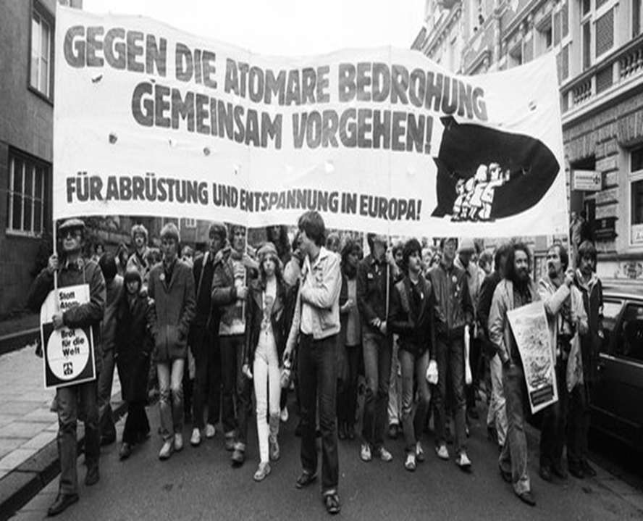
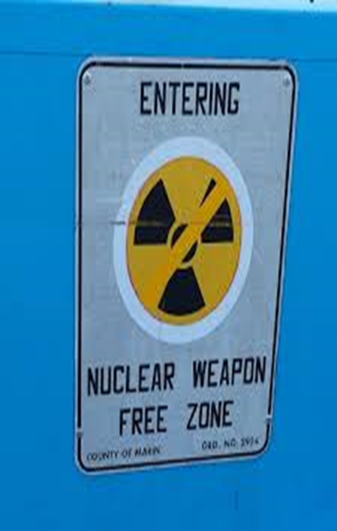
ΚΟΙΝΩΝΙΑ των ΠΟΛΙΤΩΝ

Slide 24
ΔΙΕΘΝΕΙΣ ΣΥΝΘΗΚΕΣ ΜΕΙΩΣΗΣ ΠΥΡΗΝΙΚΩΝ ΟΠΛΩΝ
Non-Proliferation Treaty (NPT) 1970
Συνθήκη μη διάδοσης πυρηνικών όπλων
Intermediate-Range Nuclear Forces Treaty (ΙΝF), 1988
Περιόρισε την ανάπτυξη πυραύλων εδάφους με βεληνεκές από 500 έως 5.500 χιλιόμετρα.
Στις 2 Αυγούστου 2019, οι Ηνωμένες Πολιτείες αποχώρησαν επισήμως από το (INF).
Comprehensive Nuclear-Test-Ban-Treaty (CTBT), 1996
Συνολική Απαγόρευση Πυρηνικών Δοκιμών
Treaty on the Prohibition of Nuclear Weapons (TPNW), 2017
Συνθήκη για την Απαγόρευση των Πυρηνικών Όπλων

Slide 25
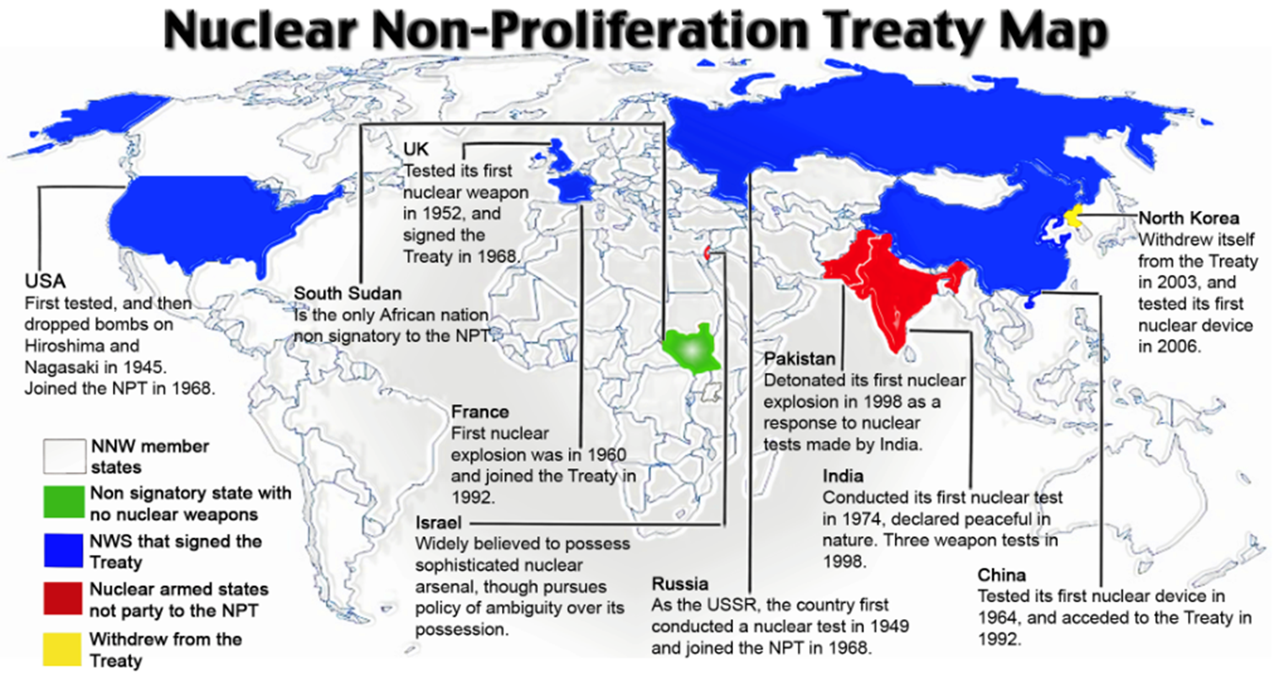
Non-Proliferation Treaty (NPT) 1970
Συνθήκη μη διάδοσης πυρηνικών όπλων

Slide 26
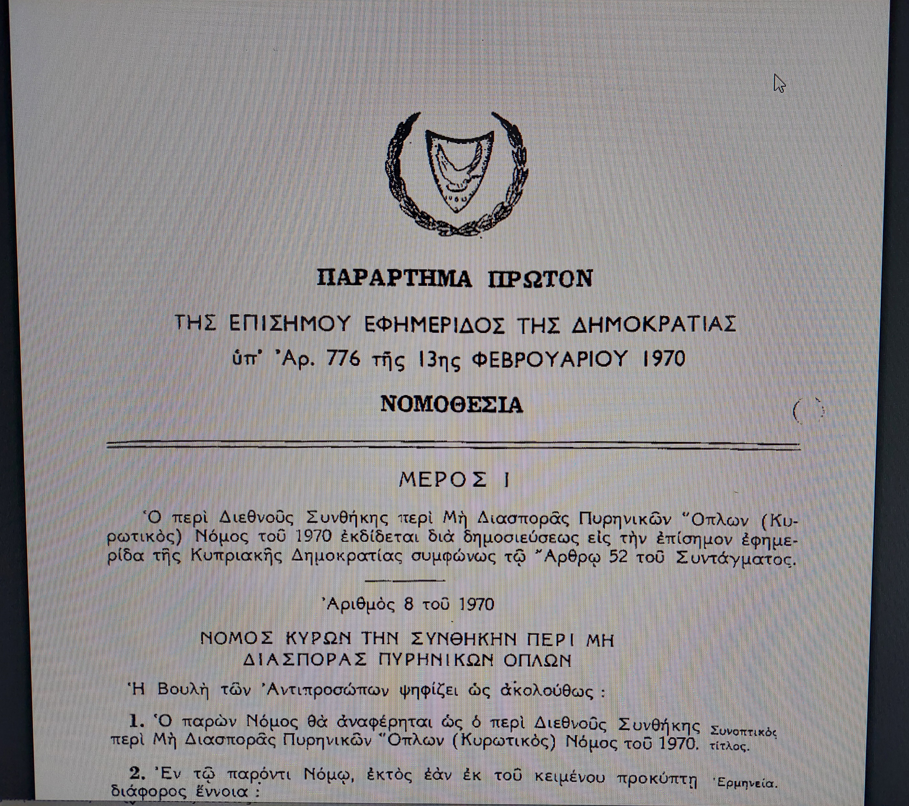
ΚΥΠΡΙΑΚΗ ΔΗΜΟΚΡΑΤΙΑ

